Slide 1


Previnet Academy BackEnd

Slide 2
Chi siamo noi
Alberto Bitto
Più di 15 anni di esperienza lavorativa
Full stack developer
Conoscitore approfondito dei linguaggi object oriented
In forza al team innovation
Daniele De Marchi
Il più giovane (del nostro gruppo)
Full stack fin dall’università
Monitoraggio dei sistemi & analisi delle time serie
In forza al team architettura
Eugenio Spolaor
Ingegnere IT «vecchio ordinamento»
Trasversale dalla object oriented ai funzionali alle IA
Powerpoint & Excel maker
In forza al team innovation

Slide 3





Dove siamo adesso (nel programma di academy)
Backend days
Database days
Frontend days

Slide 4
Panoramica del progetto: cosa comprende il BE?
Backend
Database
Frontend
Accesso al database
Logica di business
Servizi per il frontend

Slide 5
Tecnologie lato BE
Maven
Quarkus
RestEasy
CDI
JPA (Hibernate)
Estensioni Quarkus

Slide 6
Maven
Strumento di build automation che consente di automatizzare il processo di compilazione, testing e distribuzione del codice Java.
Obbiettivi:
- Definisce un ciclo di vita standard per il building, il test e il deployment di file di distribuzione Java.
- Gestisce le dipendenze a librerie esterne (repository locale o remoto).
- Definisce una struttura standard delle directory.
I progetti Maven sono configurati tramite il file pom.xml (Project Object Model).

Slide 7
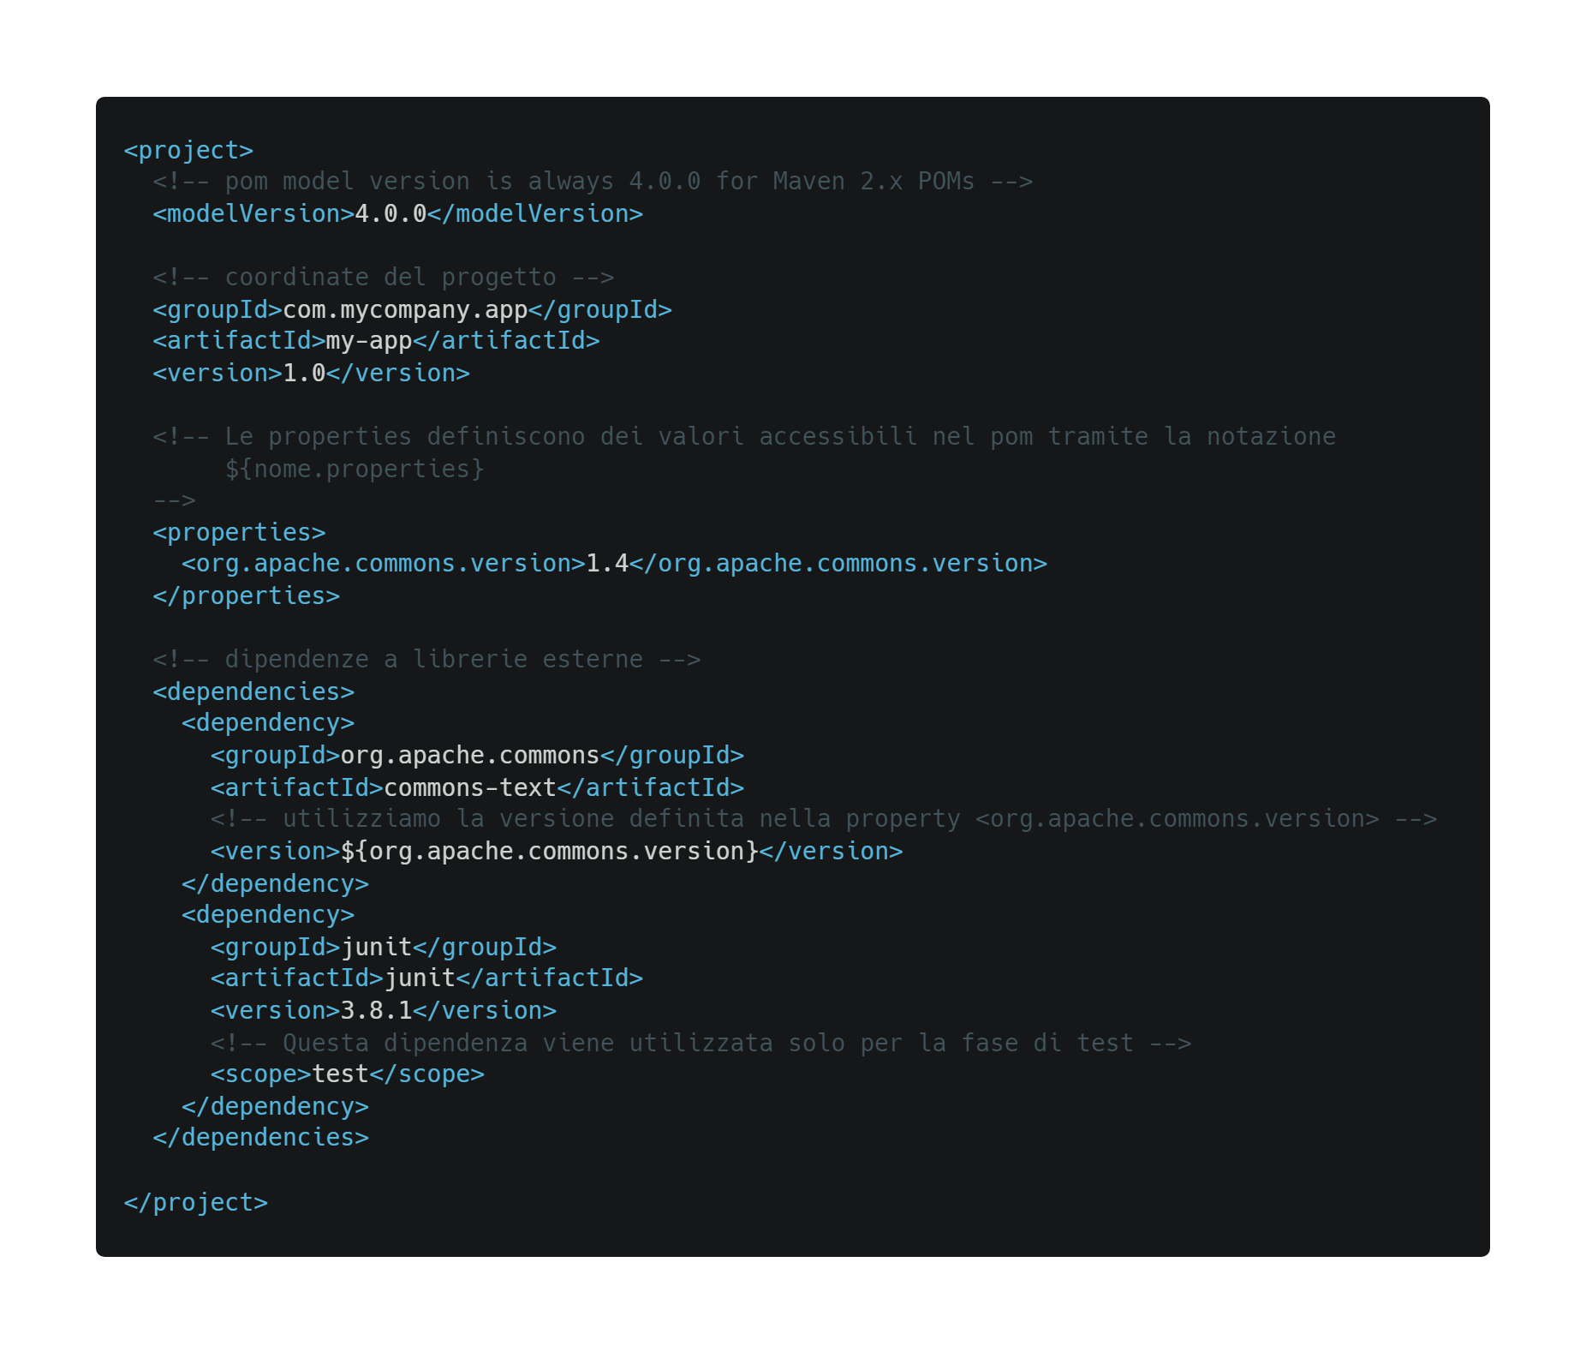
Maven - POM

Slide 8
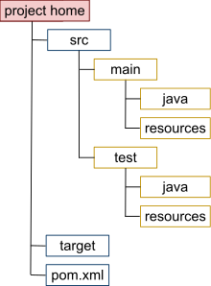
Maven – Directory progetto
Un progetto Maven ha una struttura di directory standard.
La directory principale è la cartella del progetto che contiene il file pom.xml.
La cartella src/main contiene il codice sorgente (src/main/java) e le risorse del progetto (src/main/resources).
La cartella src/test contiene il codice sorgente e le risorse per l’esecuzione dei test automatici (JUnit).
La cartella target contiene i file generati durante la compilazione del progetto.

Slide 9
Maven – Build Phases
La build di un progetto Maven è suddivisa in fasi predefinite, che rappresentano il processo di costruzione del progetto.
Validate: viene eseguita per verificare la validità della configurazione del progetto (pom.xml).
Compile: compila il codice sorgente del progetto e genera i file .class.
Test: esegue i test unitari del progetto.
Package: crea il pacchetto del progetto, ad esempio un file JAR o WAR.
Verify: esegue ulteriori test per verificare che il pacchetto sia completo e funzionante.
Install: installa il pacchetto nel repository locale, dove può essere utilizzato come dipendenza in altri progetti.
Deploy: pubblica il pacchetto su un repository remoto, come ad esempio Nexus o Artifactory, in modo che possa essere utilizzato da altri sviluppatori o progetti.

Slide 10
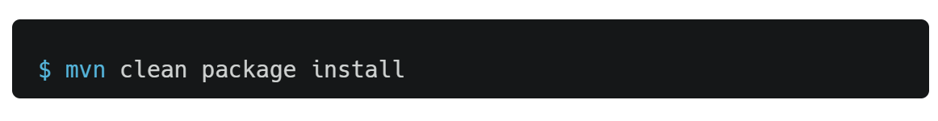
Maven – mvn
Per eseguire la build di un progetto maven si utilizza il comando mvn, specificando le fasi che si vogliono eseguire, o alternativamente è possibile utilizzare l’integrazione fornita da IntelliJ.
( La fase clean rimuove i file generati nella cartella target da una build precedente. )

Slide 11
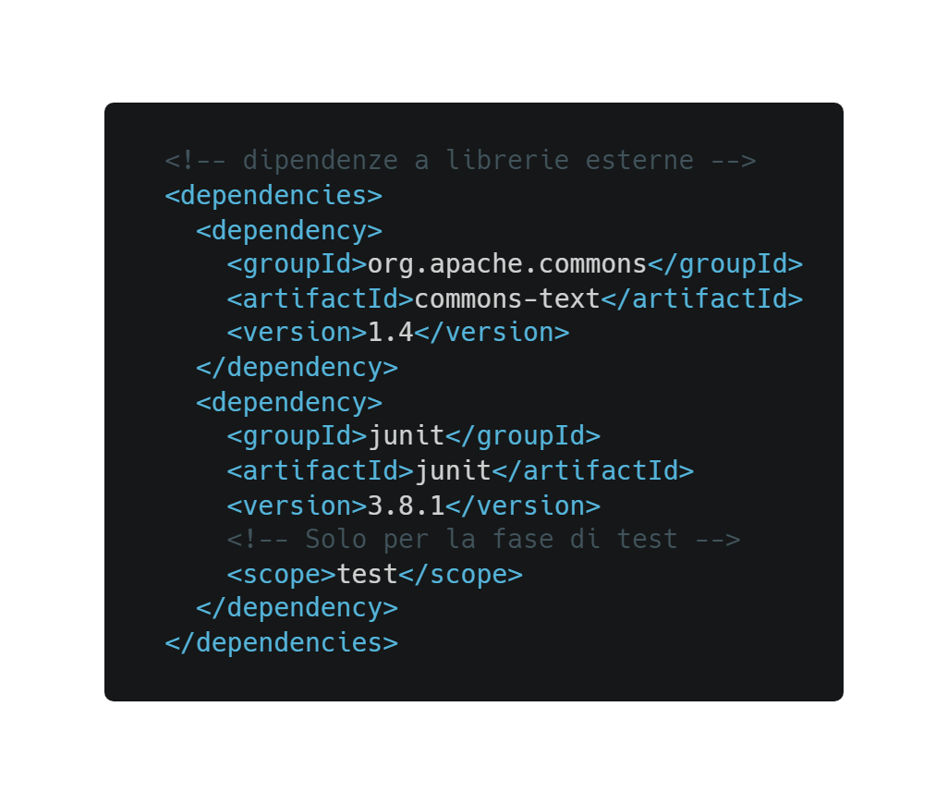
Maven – Gestione delle dipendenze
Una delle principali funzioni di Maven è la gestione delle dipendenze
Le dipendenze sono specificate nel file pom.xml e possono essere scaricate automaticamente da un repository centrale (https://central.sonatype.com) se non presenti nel repository locale.
Maven gestisce anche le dipendenze transitive, cioè le dipendenze delle dipendenze del progetto

Slide 12
Quarkus
Framework open source, progettato per creare applicazioni cloud-native, ovvero applicazioni che sono ottimizzate per essere eseguite in ambienti cloud, come Kubernetes e Docker.
Il framework si concentra sulla creazione di applicazioni leggere, veloci e con un footprint ridotto, utilizzando tecniche come la compilazione nativa, il caricamento rapido delle applicazioni e la minimizzazione delle dipendenze.
Quarkus è costruito sulla base di una serie di tecnologie Java esistenti, come Eclipse MicroProfile, RESTEasy (JAX-RS) e Hibernate (JPA), e aggiunge nuove funzionalità per semplificare lo sviluppo delle applicazioni.
La potenza di Quarkus sta nelle numerose estensioni (possiamo vederle come librerie ottimizzate) che sono state sviluppate per il framework (https://quarkus.io/extensions/)

Slide 13
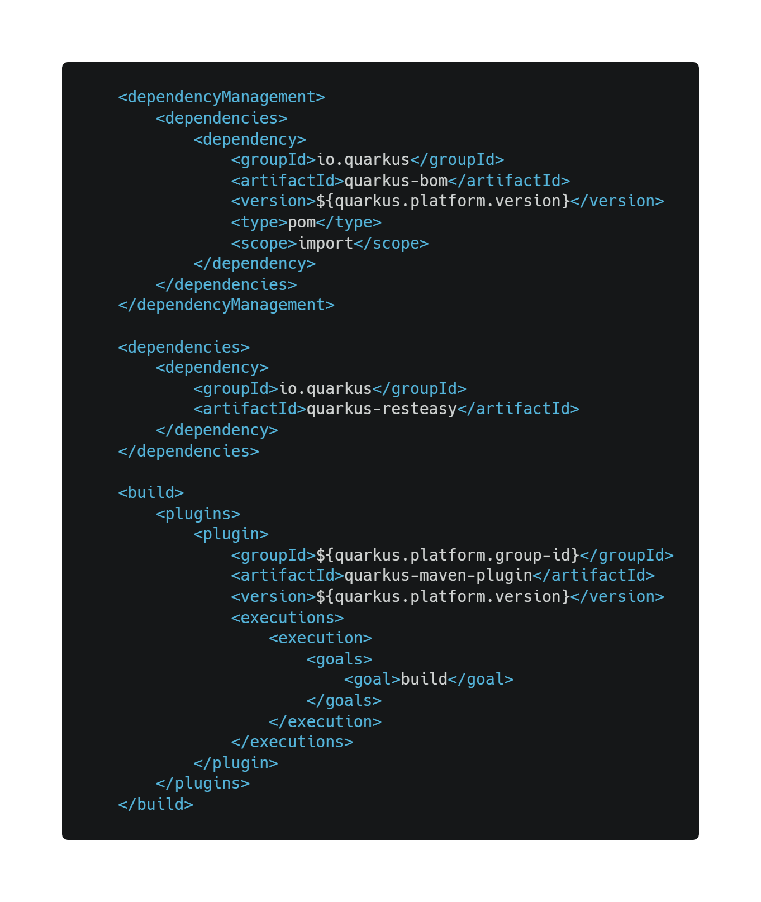
Quarkus – Primo progetto
Creiamo un progetto con maven.
Definiamo la dipendenza al framework.
Aggiungiamo la dipendenza alle estensioni Quarkus che andremo ad utilizzare.
Aggiungiamo il plugin per maven di Quarkus. Questo plugin ci permetterà di effettuare la build del progetto Quarkus e anche di sviluppare il progetto di development mode.
La development mode abilita il live reload dell’applicazione quando vengono effettuati dei cambiamenti nel codice.
1
1
2
2
3
3

Slide 14
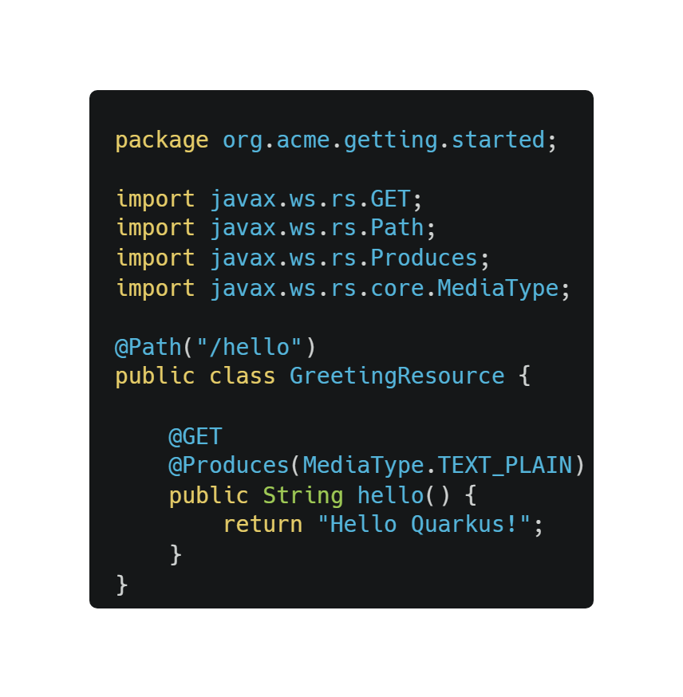
Quarkus – Primo progetto
Path gestito dalla classe GreetingResource.
Tutte gli endpoint della classe avranno come url «baseUrl/hello»
Nel caso di sviluppo in locale la baseUrl sarà localhost sulla porta 8080 (questi parametri sono configurabili).
Tramite l’annotazione @GET specifichiamo che il metodo annotato è responsabile della gestione delle chiamate con metodo http GET. In questo caso richiedendo l’endpoint /hello con metodo GET verrà invocato il metodo java hello().
1
1
2
2

Slide 15
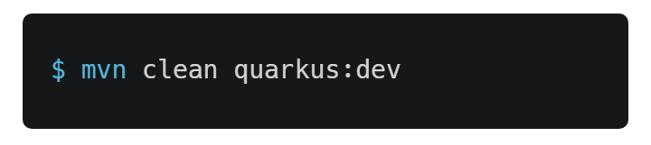
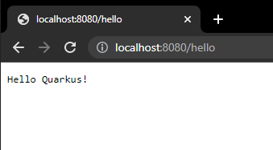
Quarkus – Avviare il progetto

Slide 16
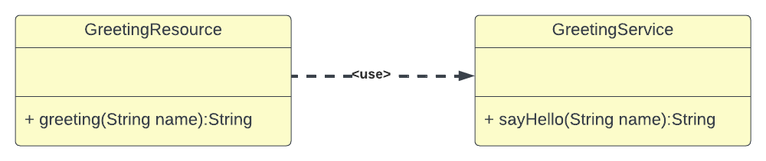
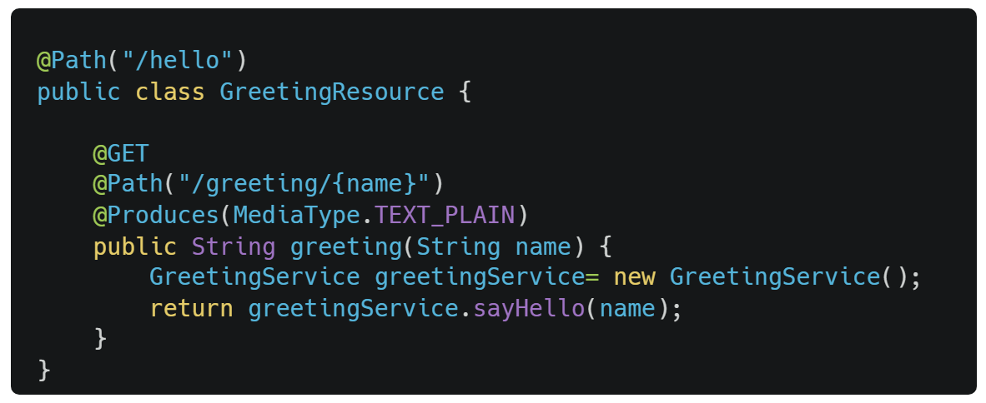
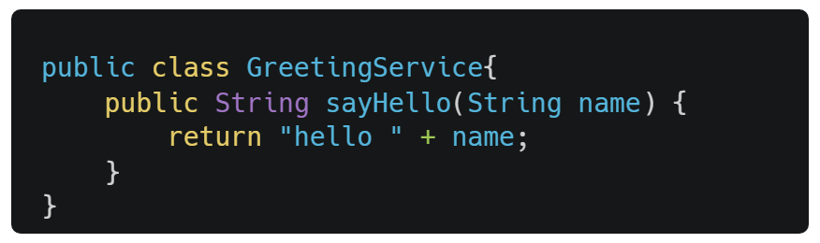
Quarkus – Complichiamo l’esempio
2 classi: GreetingResource espone l’api rest, tramite RestEasy, ed utilizza GreetingService che implementa la logica di business dell’applicazione.

Slide 17
Quarkus – Problemi esempio 2
Dipendenza diretta di GreetingResource verso la classe GreetingService (alto accoppiamento tra le classi).
Bassa scalabilità dell’applicazione (per esempi «piccoli» non si notano troppi problemi, per applicazioni grandi le cose si complicano).
Dobbiamo istanziare manualmente la classe GreetingService.
Le astrazioni non dovrebbero dipendere dai dettagli – piuttosto i dettagli dovrebbero dipendere dalle astrazioni
Soluzione: Programming by Interfaces e Dependency Injection.
Definiamo un’interfaccia base per GreetingService che astrae l’implementazione e lasciamo che sia Quarkus (tramite CDI) ad istanziare la corretta classe.

Slide 18
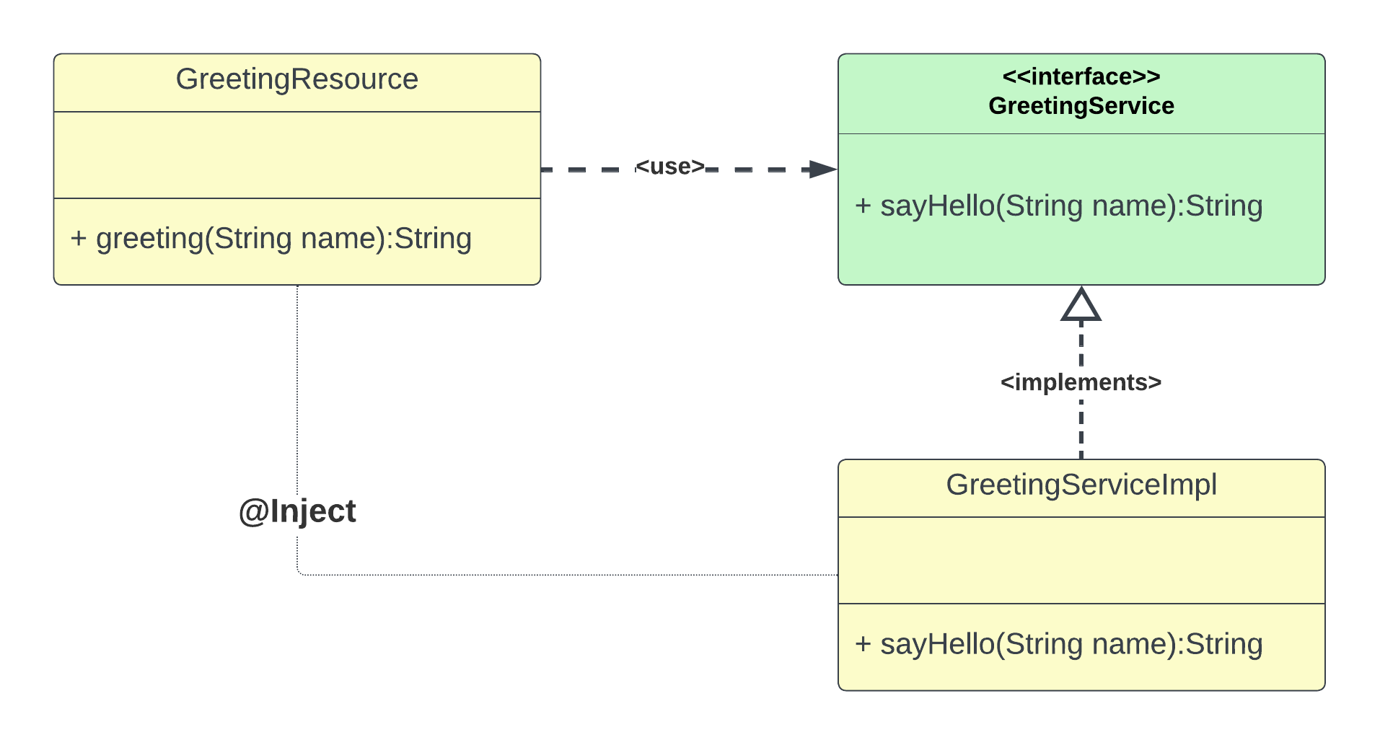
Quarkus – Soluzione Esempio 2

Slide 19
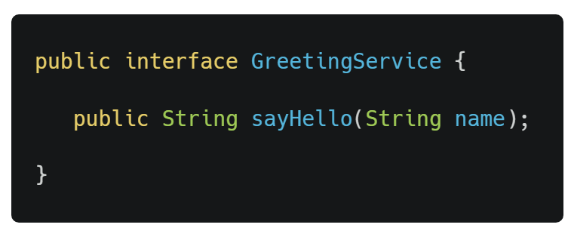
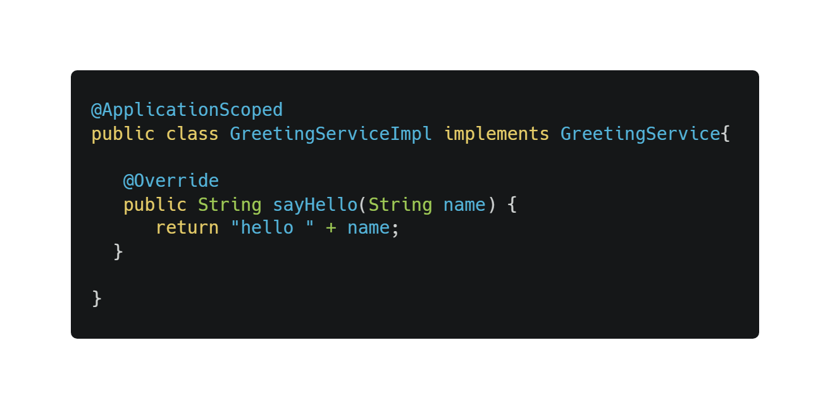
Quarkus – Programming by Interfaces

Slide 20
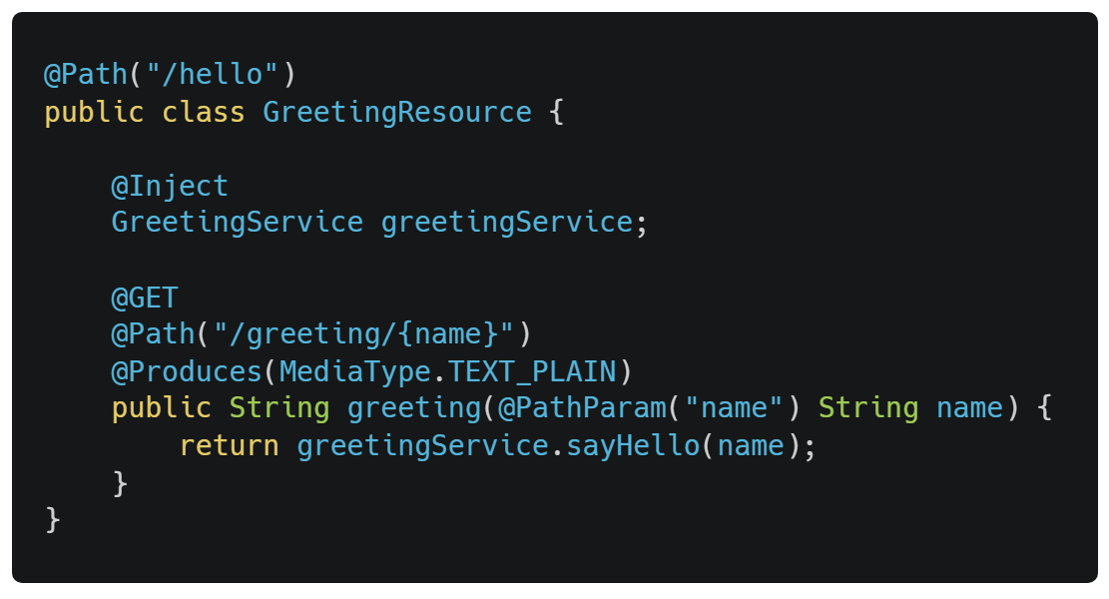
Quarkus – Dependency Injection

Slide 21
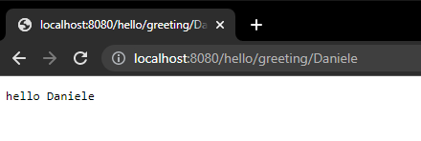
Quarkus – Dependency Injection

Slide 22
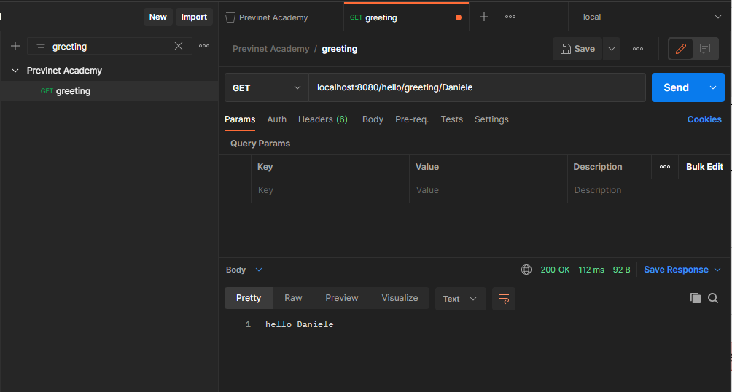
Postman
Strumento per testare api.
Permette di effettuare chiamate http impostando tutti i parametri della richiesta (metodo, header, query params, body).

Slide 23
Architettura esagonale – Layers
Presentation
Application/Service
Repository
Presentation è lo strato più esterno dell’applicazione, rappresenta la parte che comunica con il resto del mondo (nel nostro caso sarà un’interfaccia REST).
Application contiene la business logic dell’applicazione.
Repository è lo strato che si occupa di interfacciarsi con i sistemi di persistenza e storage.

Slide 24
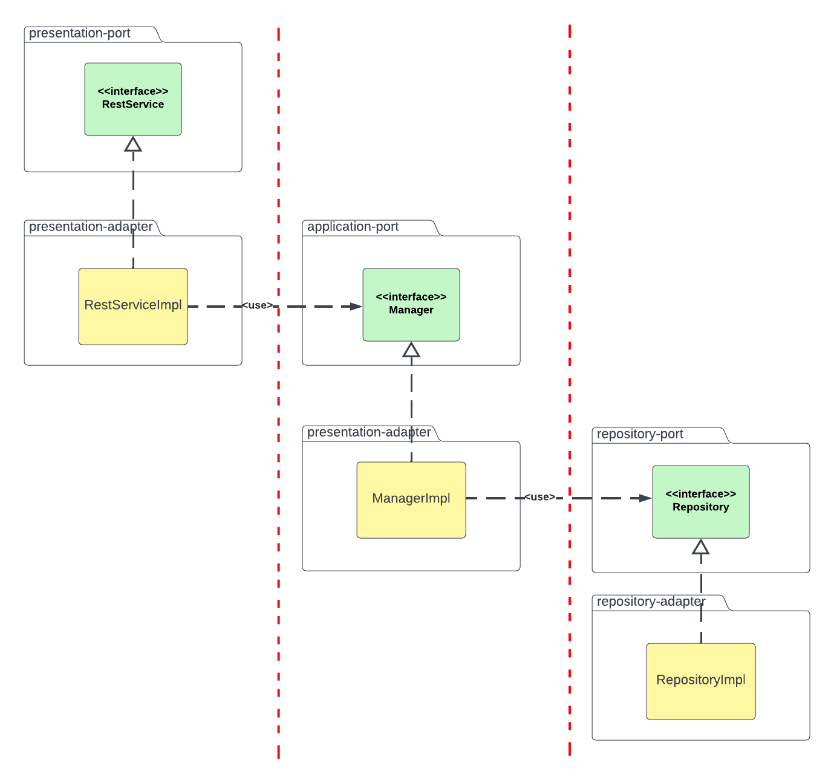
Architettura esagonale – Programming by Interfaces

Slide 25
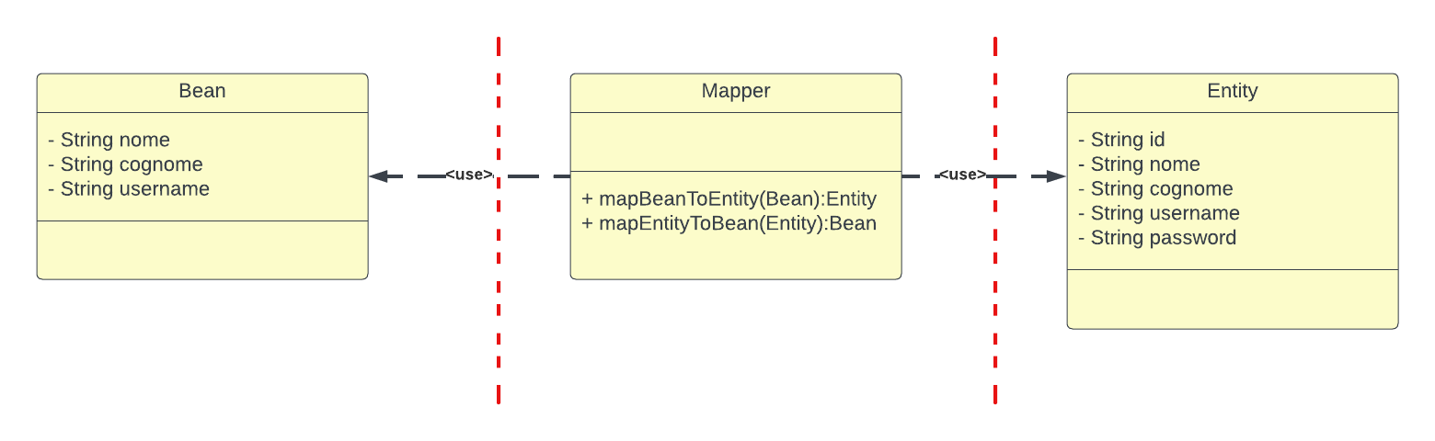
Architettura esagonale – Entity, Mapper, Beans
Al frontend (presentation layer) non vogliamo esporre tutte le informazioni contenute nel database (Entity).
Definiamo dei Beans che corrispondono a ciò che vogliamo fornire al FE, che conterranno un subset delle informazioni contenute nelle Entities.
Il mapping tra Beans e Entities è gestito nell’application layer da classi definite «Mappers»

Slide 26
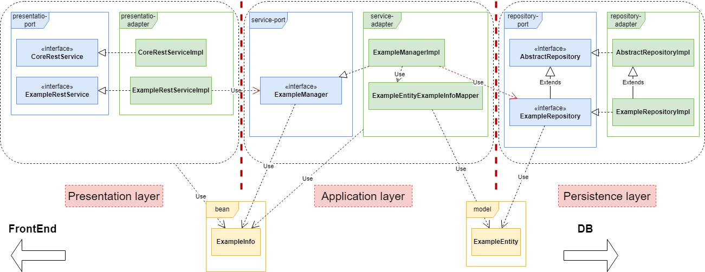
Architettura esagonale – Quadro completo

Slide 27
Repository layer - Hibernate (JPA)
JPA è una specifica Java che sta per Java Persistence API.
Definisce delle API per aiutare gli sviluppatori nelle operazioni di persistenza dei dati su un database relazionale. In particolare:
Fornisce una mappatura tra classi Java e tabelle del database (ORM).
Fornisce un linguaggio per effettuare query SQL, chiamato JPQL (Java Persistence Query Language), che è indipendente dalla DBMS utilizzato.
Fornisce varie API per la gestione e manipolazioni degli oggetti Java che mappano le tabelle del database.
Hibernate è un implementazione di JPA, disponibile in Quarkus tramite un’apposita estensione (https://quarkus.io/guides/hibernate-orm).

Slide 28
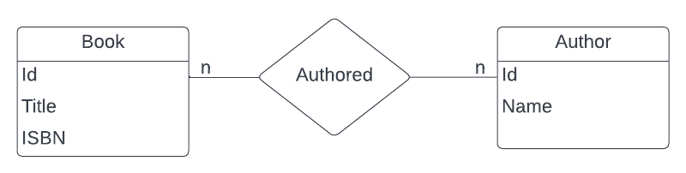
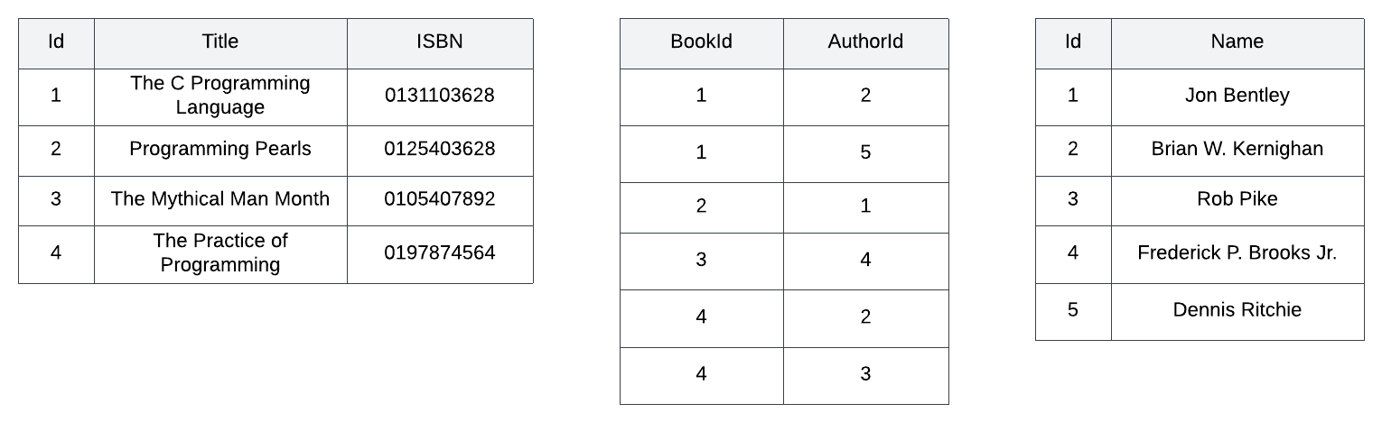
Hibernate (JPA) - Esempio

Slide 29
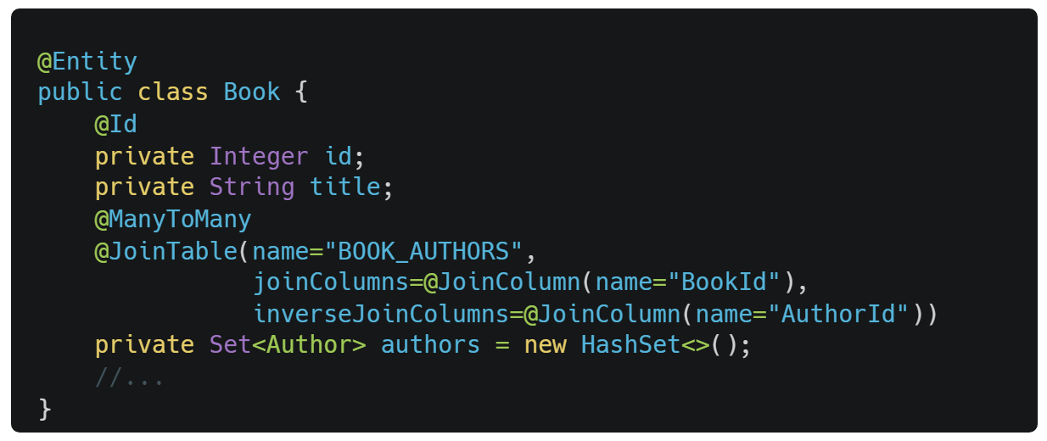
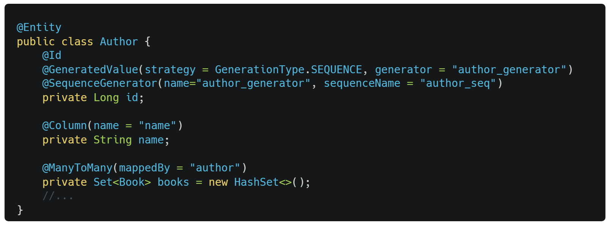
Hibernate (JPA) - Esempio
Il mapping tra tabelle Sql e Entity Java avviene tramite annotations.
Le principali annotazioni sono
@SequenceGenerator
@Entity
@Table
@Id
@Column
@OneToOne , @OneToMany , @ManyToOne, @ManyToMany

Slide 30
Hibernate (JPA) - EntityManager
L’EntityManager è la classe che si occupa dell’interazione col DB.
In Quarkus è possibile ottenere l’EntityManager tramite injection.
Alcuni dei metodi messi a disposizione dall’EntityManager sono:
persist(Object entity)
merge(Object entity)
find(Object entity)
remove(Object entity)
createQuery(String query, Class<T> resultClass);
flush()

Slide 31
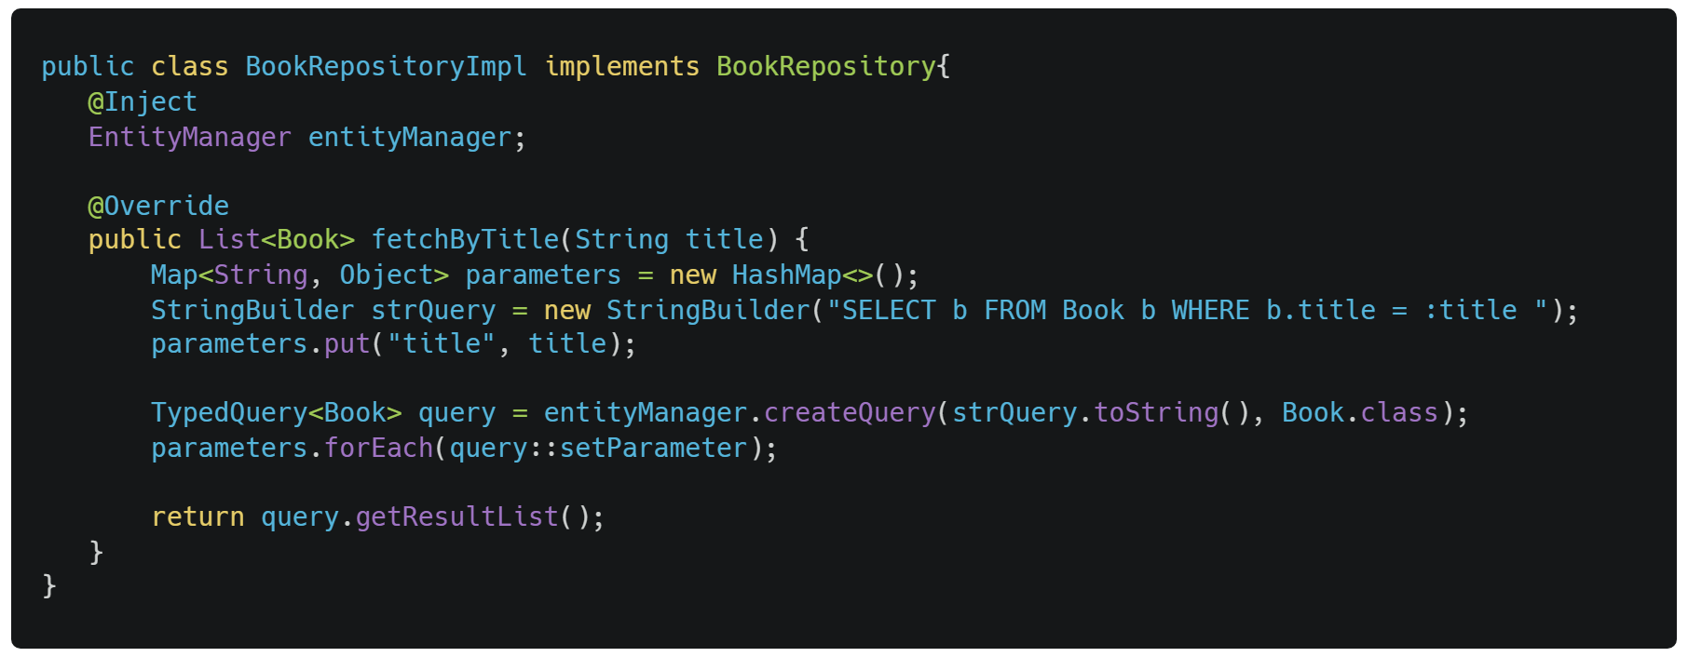
Hibernate (JPA) - EntityManager

Slide 32
It’s time to code
Iniziamo a mettere le mani in pasta.
Tutto risulterà più chiaro

Slide 33
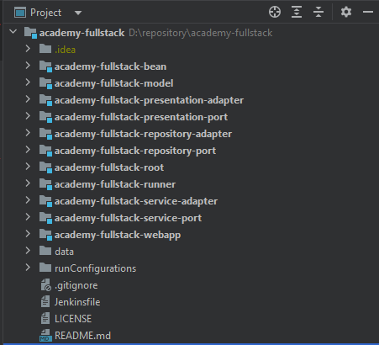
Progetto d’esempio - Polizze
Vogliamo gestire delle polizze, esponendo un servizio Rest che permetta di ottenere la lista delle polizze, eventualmente filtrata secondo dei parametri.
La struttura del progetto ricalca quanto visto nell’architettura esagonale ed ogni cartella corrisponde ad un modulo maven.
Nel modulo runner, all’interno della cartella target, verrà prodotto il jar dell’intera applicazione.
Il modulo root è il modulo radice da cui tutti gli altri moduli dipendono.

Slide 34
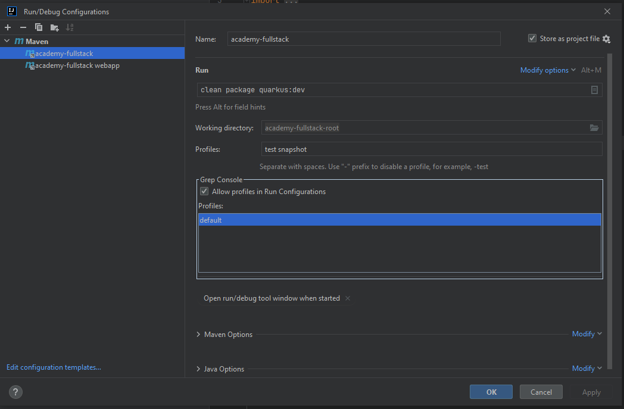
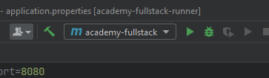
Progetto d’esempio - Polizze

Slide 35
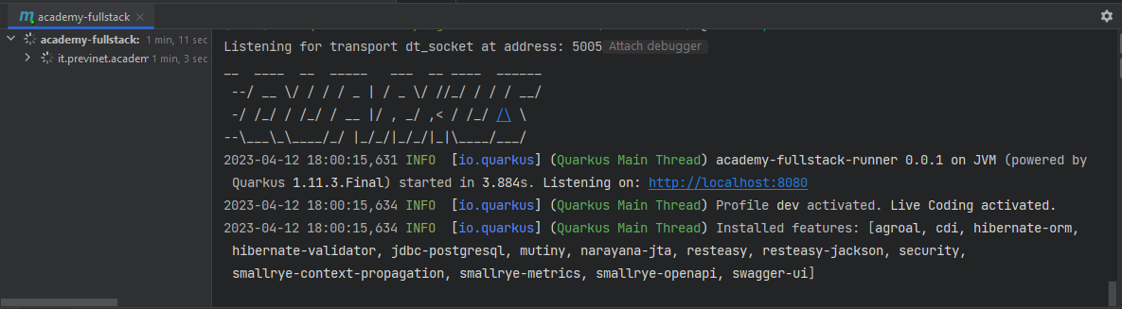
Progetto d’esempio - Polizze

Slide 36
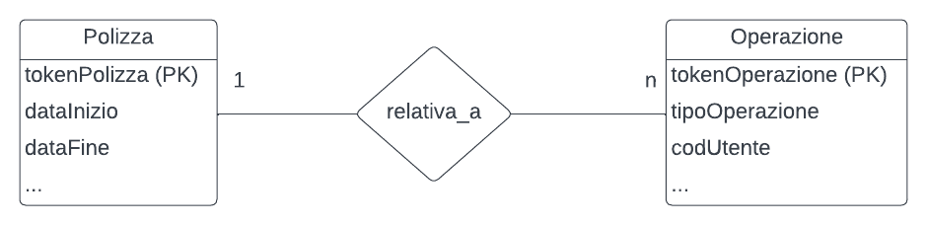
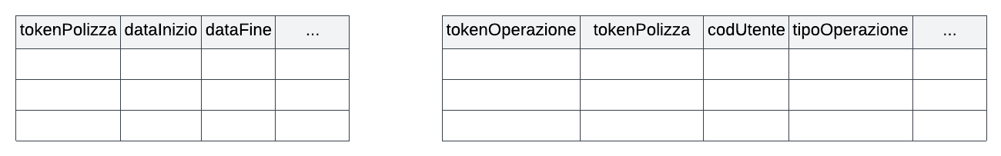
Progetto d’esempio – Entity/tabelle coinvolte

Slide 37
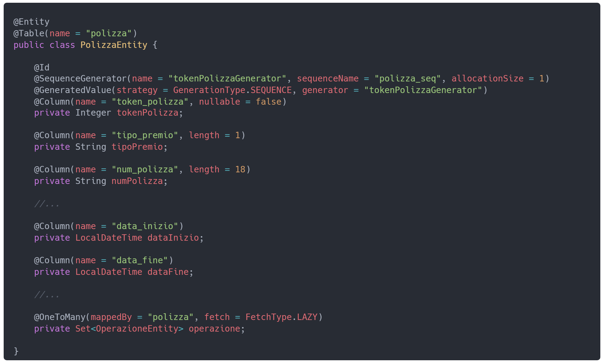
Progetto d’esempio – Come rappresentiamo la tabella di Polizza

Slide 38
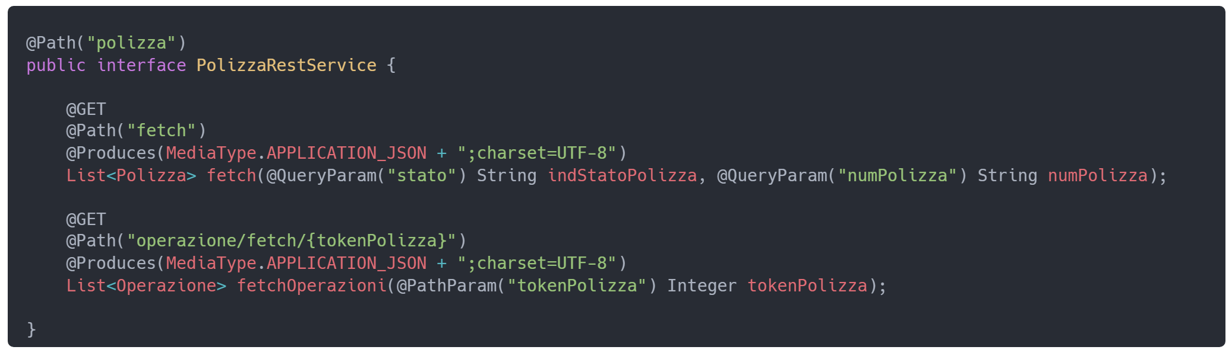
Progetto d’esempio – Che operazioni vogliamo svolgere?
Fetch list polizze
Fetch operazioni relative a una polizza
1
2

Slide 39
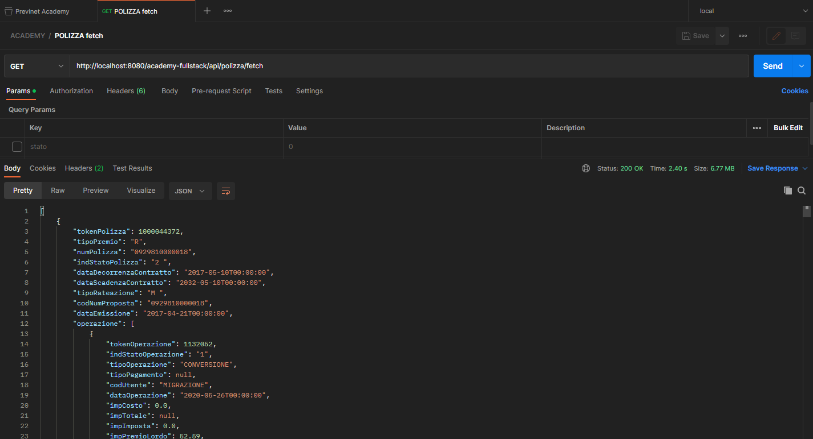
Progetto d’esempio – Postman

Slide 40
Progetto d’esempio – Punti di riflessione
Qual è il tipo di ritorno del metodo fetch()?
Qual è il tipo del body della risposta?
Come viene mappato un oggetto Java in Json?
Per i più curiosi https://quarkus.io/guides/rest-json#about-serialization

Slide 41
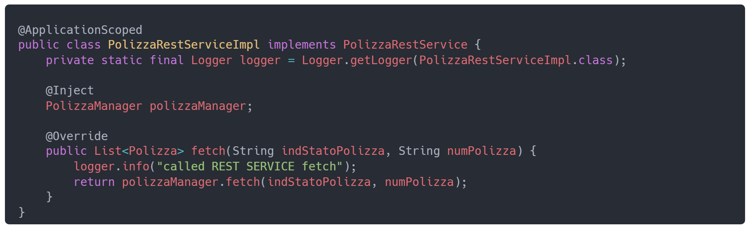
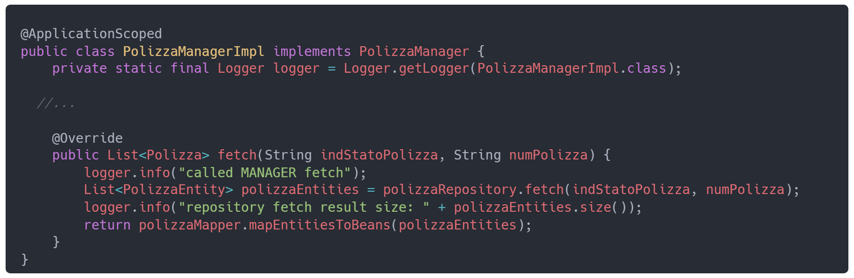
Progetto d’esempio – Logs

Slide 42
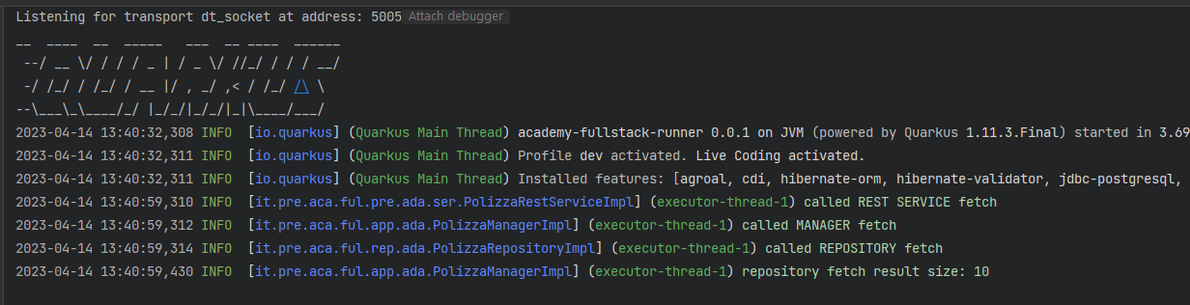
Progetto d’esempio – Logs

Slide 43
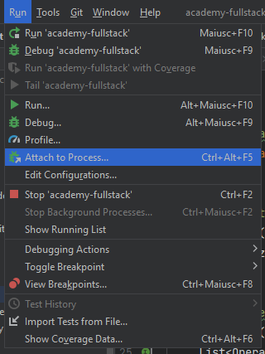
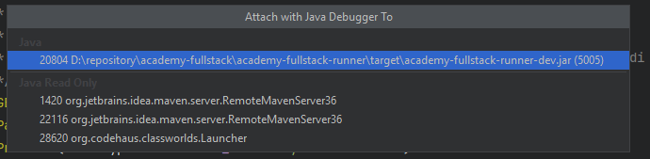
Progetto d’esempio – Debugging

Slide 44
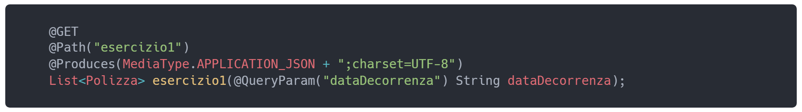
Progetto d’esempio – Esercizi
Selezione delle polizze la cui data decorrenza polizza sia superiore al parametro di filtro
Suggerimento:

Slide 45
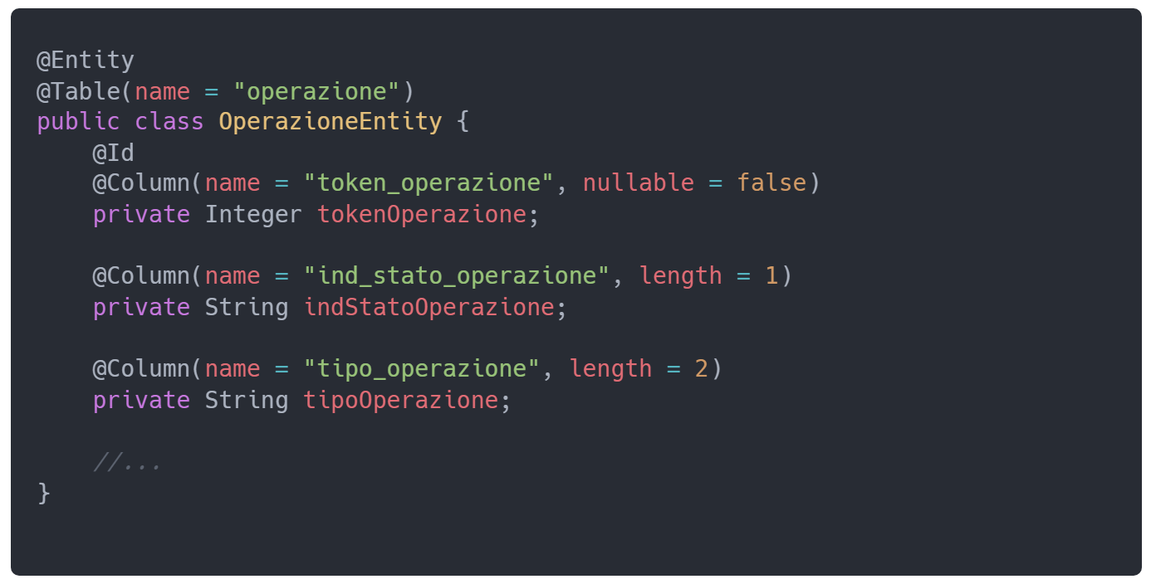
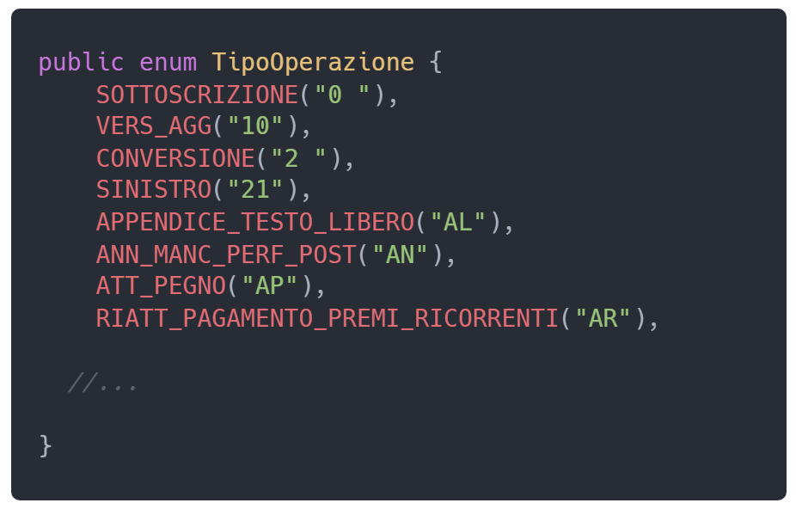
Progetto d’esempio – Esercizi
Selezione delle polizze con un'operazione di sottoscrizione ('0') la cui data decorrenza sia superiore al parametro di filtro.
Suggerimento:
Dobbiamo ottenere le POLIZZE non le operazioni, ma c’è un filtro sulla tabella operazione.
Join tra tabella Polizza e Operazione

Slide 46

Grazie, buon pranzo

Slide 47
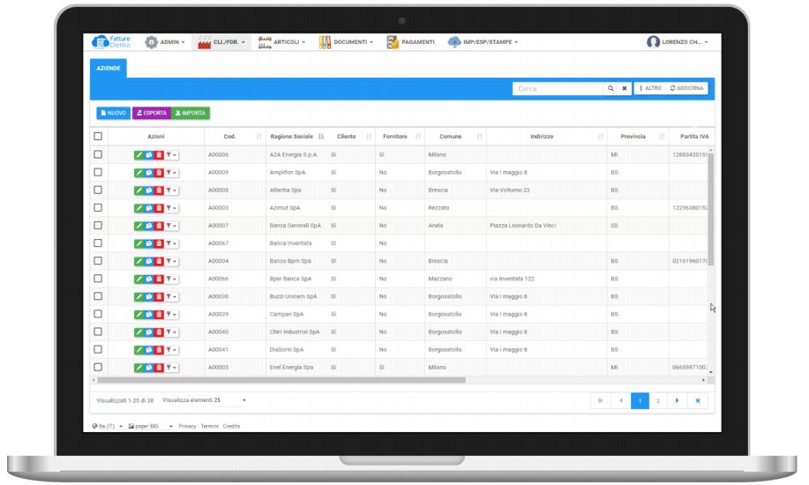
Cosa andremo (andrete) a realizzare
Pannello di gestione anagrafica
umanacademy DB
Polizza
Operazione
Nominativo
RecapitoNominativo
DocumentoIdentificazione
Backend
Accesso ai dati nel db
Fornire i servizi utilizzati nel pannello
Fungere da ponte tra le esigenze db e quelle del FE
Contenere la logica di manipolazione del dato non pubblicabile al cliente

Slide 48


Approccio bottom-up: le tabelle e le sequence
documento_identificazione
[documento_identificazione_id_seq]
nominativo
[nominativo_id_seq]
n
1
recapito_nominativo
[recapito_nominativo_id_seq]
1
n
tipo_documento_identificazione
tipo_sesso
tipo_recapito_nominativo

Slide 49
Class between DB & BE (nominativo)
com.adapter.mapper
NominativoMapper
using
com.repository.adapter
NominativoRepository
com.application.adapter
using
NominativoManager
using
using
com.model
com.bean
NominativoEntity
Nominativo

Slide 50
I mapper: cut & shrink
nominativo
token_nominativo
den_cognome
den_nome
tipo_sesso
data_nascita
cod_lingua
den_cognome_acquisito
recapito_nominativo
token_recapito_nominativo
tipo_recapito_nominativo
token_nominativo
den_indirizzo
cod_cap
den_localita
cod_nazione
documento_identific
token_documento_identific
token_nominativo
tipo_documento_identific
cod_documento_identific
data_rilascio
den_ente_rilascio
den_localita_rilascio
cut
full
shrink (mapper)
nominativo
token_nominativo
den_cognome
den_nome
tipo_sesso
data_nascita
cod_lingua
den_cognome_acquisito
recapito_nominativo
token_recapito_nominativo
tipo_recapito_nominativo
token_nominativo
den_indirizzo
cod_cap
den_localita
cod_nazione
documento_identific
token_documento_identific
token_nominativo
tipo_documento_identific
cod_documento_identific
data_rilascio
storage_type
storage_url

Slide 51
Class between BE & REST (nominativo)
com.presentation.adapter.service
com.application.adapter
using
NominativoRestService
NominativoManager
using
call
com.bean
Postman
Nominativo
Rest list

Slide 52

Comunicazione BE-FE: i REST
Backend
REST
nominativo
token_nominativo
……
recapito_nominativo
token_recapito_nominativo
……
documento_identific
token_documento_identific
……

Slide 53
Rest list
Entity methods
Read → get nominativo
Write → post nominativo
Read → get recapitoNominativo
Write → post recapitoNominativo
Read → get documentoIdentificazione
Write → post documentoIdentificazione
Type methods
Read → get tipoSesso
Read → get tipoRecapitoNominativo
Read → get tipoDocumentoIdentificazione

Slide 54
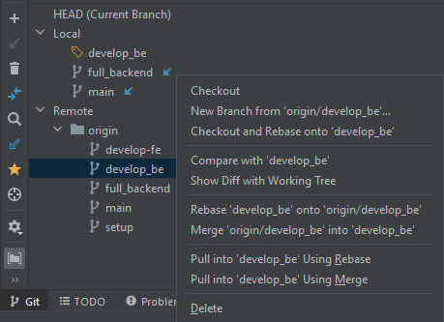
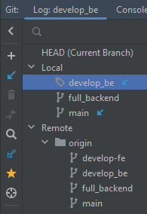
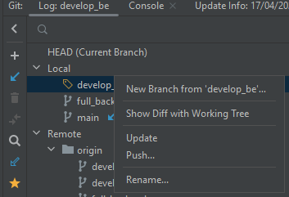
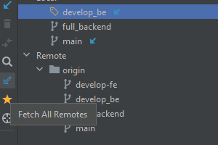
Setup & preparation, pt. 1
Altrimenti: checkout branch di partenza per il BE
Verifica di essere nella branch corretta
Fetch
&
Update

Slide 55

TODO checklist
Stack implementations
stack db | entity | repository | mapper | manager | bean | rest service
nominativo
recapito nominat
doc. identific.
tipo sesso
tipo recapito
tipo doc
Rest methods
get nominativo
post nominativo
get recapitoNominativo
post recapitoNominativo
get documentoIdentific.
post documentoIdentific.
get tipoSesso
get tipoRecapitoNominativo
get tipoDocumentoIdentific.

Slide 56

Per oggi terminiamo qui

Slide 57

Solamente un nuovo giorno, un’altra volta
Recap
&
checkup
Completare
il
lavoro
Bonus
time
Saluti

Slide 58

Recap & checkup
Punto 1: a che punto siete dello sviluppo dello stack
Punto 2: avete provato a chiamare i rest

Slide 59

TODO checklist, riprendiamo
Stack implementations
stack db | entity | repository | mapper | manager | bean | rest service
nominativo
recapito nominat
doc. identific.
tipo sesso
tipo recapito
tipo doc
Rest methods
get nominativo
post nominativo
get recapitoNominativo
post recapitoNominativo
get documentoIdentific.
post documentoIdentific.
get tipoSesso
get tipoRecapitoNominativo
get tipoDocumentoIdentific.

Slide 60

TODO checklist, siamo all’arrivo
Stack implementations
stack db | entity | repository | mapper | manager | bean | rest service
nominativo
recapito nominat
doc. identific.
tipo sesso
tipo recapito
tipo doc
Rest methods
get nominativo
post nominativo
get recapitoNominativo
post recapitoNominativo
get documentoIdentific.
post documentoIdentific.
get tipoSesso
get tipoRecapitoNominativo
get tipoDocumentoIdentific.

Slide 61
BONUS time: get & set file da REST
Vogliamo effettuare l’upload di un’immagine relativa al documenti identificativo.
Servizio Rest in POST per upload.
Servizio Rest in GET per download documento id.

Slide 62
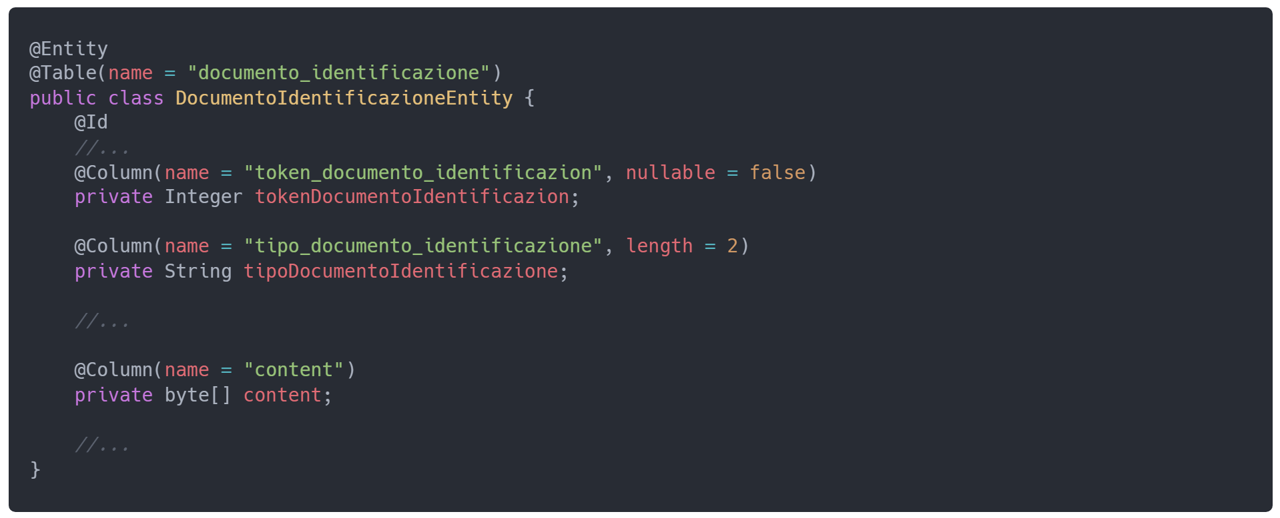
BONUS time: dove salvare il file?

Slide 63
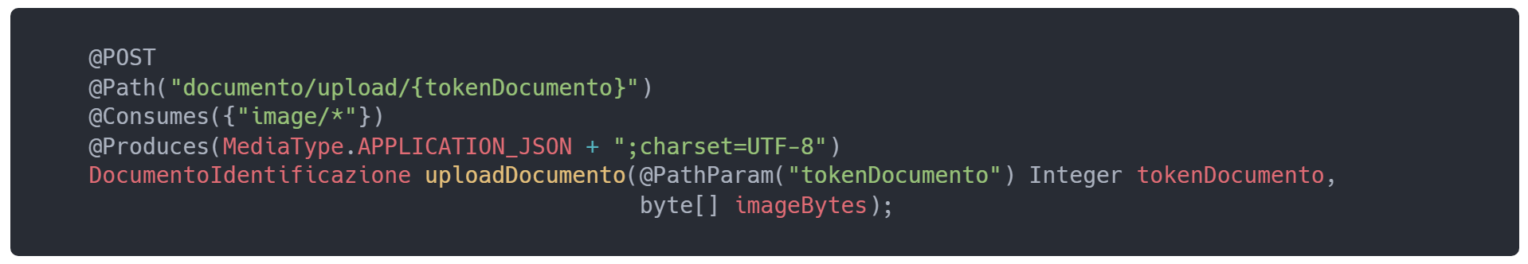
BONUS time - suggerimento: upload con path param
Suggerimento:
mantenere il servizio che inserisce i dati relativi a DocumentoIdentificazione.
aggiungere un servizio che prenda come path param tokenDocumentoIdentificazione e in input un bytearray.

Slide 64
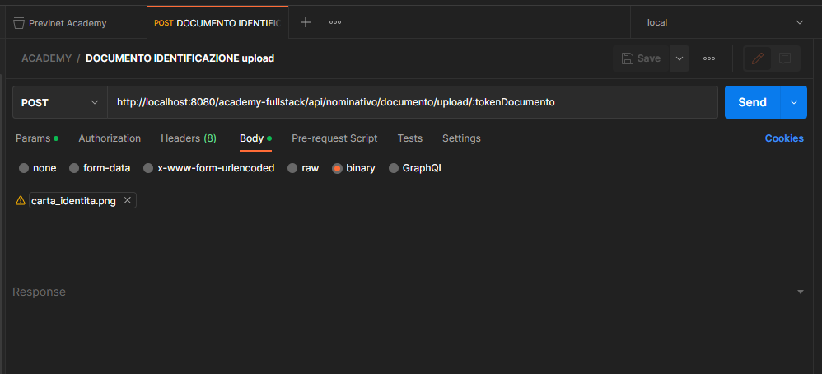
BONUS time - suggerimento: upload con path param

Slide 65


Setup & preparation, pt. 2
Salvataggio del lavoro nella branch locale
Checkout branch di partenza per il FE

Slide 66

Siamo alla fine
Grazie per il Vostro tempo.

